Slide 1
零剩食：AI創意主廚
第二組
組長：黃凡爵
組員：王弘凱、黃冠傑、盧柏辰、廖柏瑋、黃郁如

Slide 2
問題與描述
庫存盲點：不知冰箱有什麼，導致重複購買與過期
料理卡關：剩食零散難處理，手動搜尋食譜太麻煩
動力缺口：環保概念太遙遠，缺乏即時成就感

Slide 3
目的
自動化：拍照即盤點，庫存秒上雲
客製化：AI 變食譜，剩食變佳餚
具象化：減碳有數據，環保更有感
獎勵化：煮菜換優惠，省錢又省心

Slide 4
現況市場分析
比較維度 | 商業端硬體 (Winnow) | 傳統食譜 App (SuperCook) | AI Creative Chef (本專案)
資料輸入方式 | 專用攝影機/秤重 | 手動勾選/打字 | 手機拍照 (AI 自動辨識)
核心價值 | 成本控制/數據分析 | 食譜搜尋 | 庫存管理 + 創意生成 + ESG 獎勵
硬體需求 | 高 (> $1000 USD) | 低 (手機) | 低 (手機/Line Bot)
環境回饋 | 企業報表 | 無 | 個人化碳足跡儀表板

Slide 5
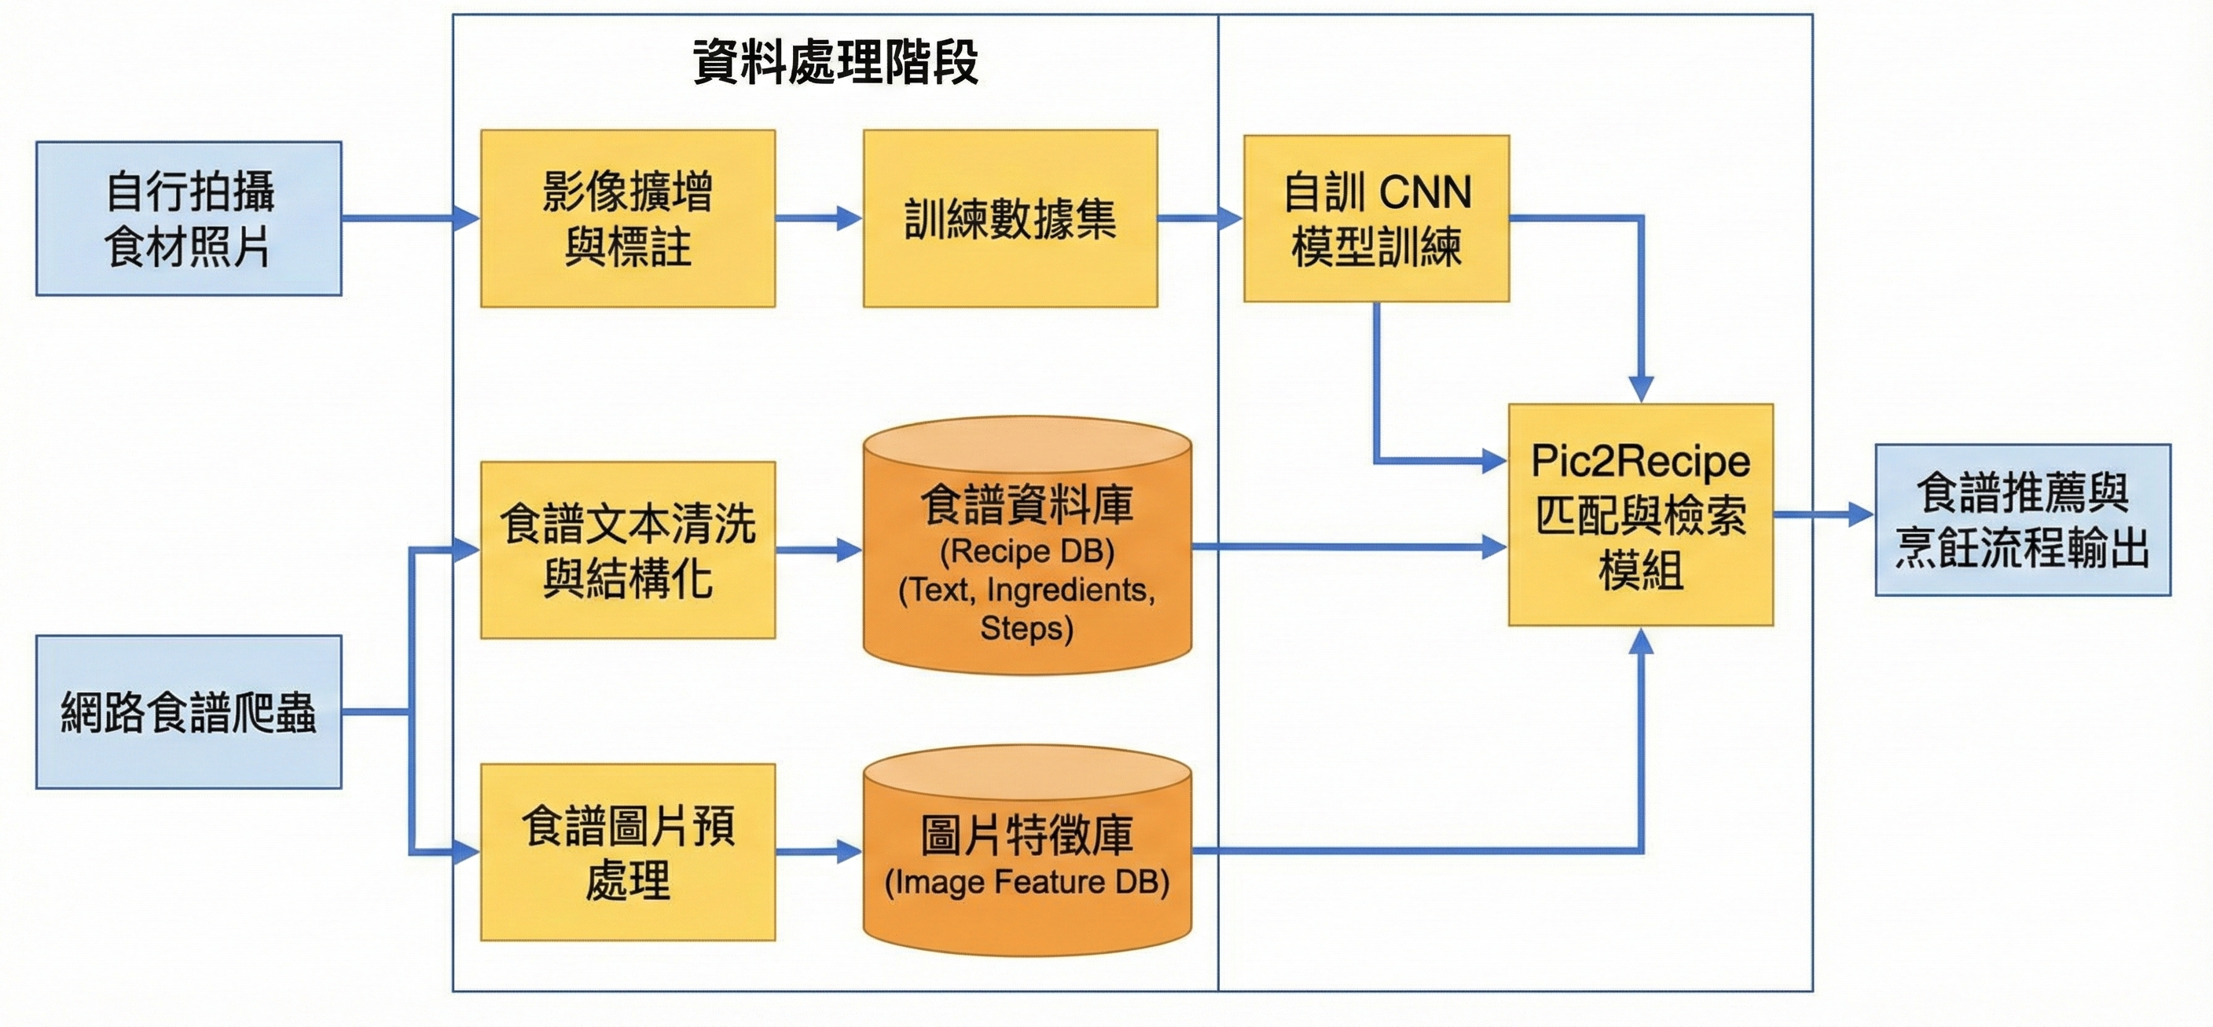
Data Flow Diagram

Slide 6
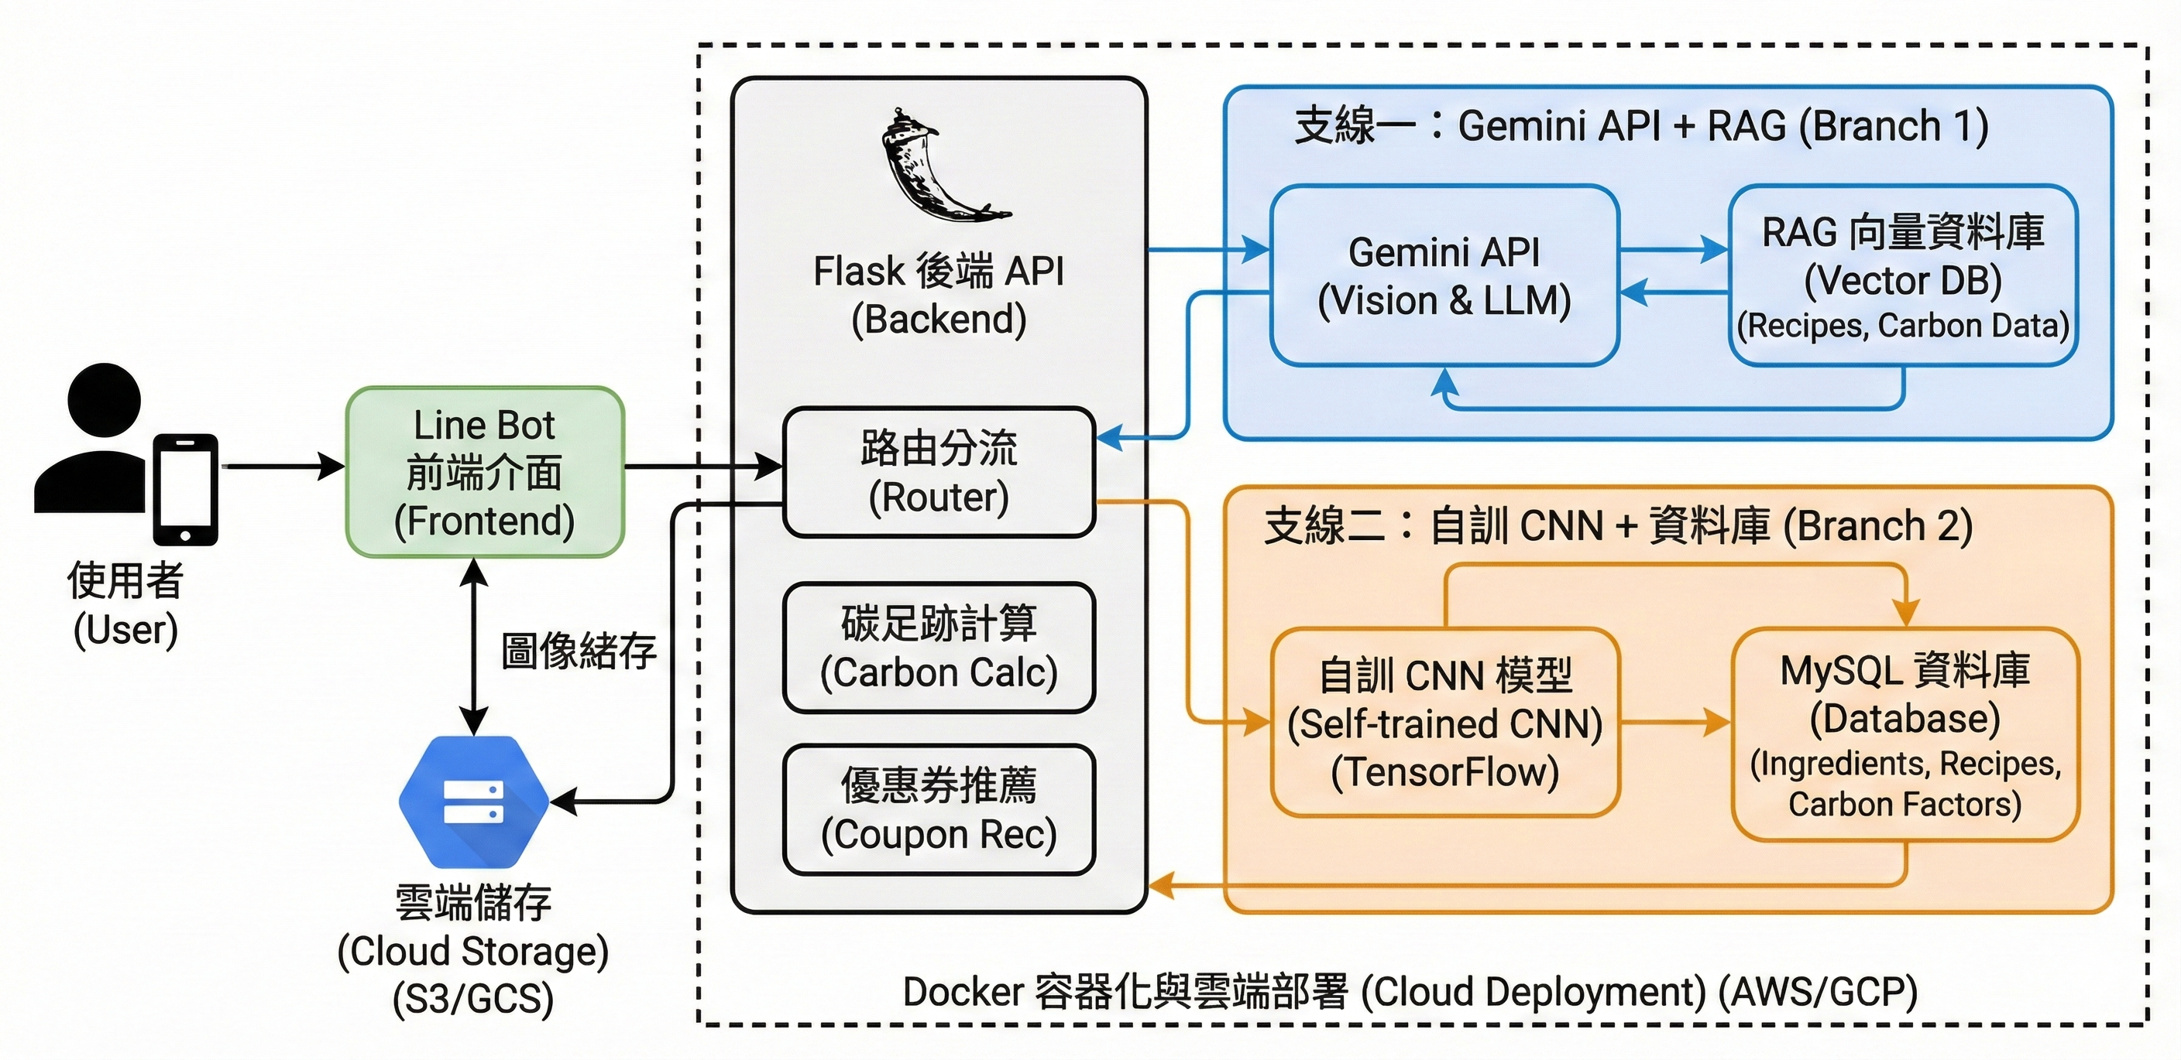
System Architecture

Slide 7
分工
 | 蒐集資料 | 建立模型 | 資料庫 | 架設雲端 | LINE BOT | 數據分析 | Dify開源平台
黃凡爵(組長) | V | V | V | V | V | V
王弘凱 | V | V | V
黃冠傑 | V | V |  | V |  | V
盧柏辰 | V |  | V | V |  | V | V
廖柏瑋 | V | V |  | V
黃郁如 | V | V | V | V | V

Slide 8
風險控制
技術問題:
程式碼或架構不熟
解決方案:
針對技術不熟悉的挑戰，執行每週讀書會與 Code Review 機制

Slide 9
Agile Plan
Phase 1：資料蒐集及基礎準備(12/15~12/29)
資料蒐集及清洗
資料庫設計
讀書會分享(基礎建立)
Phase 2：模型開發及串接(12/29~1/6)
調整模型
串接後端資料庫
Phase 3：前端優化及部屬(12/29~1/13)
LINE BOT功能及美編優化
碳足跡儀表板介面優化
雲端部屬
1/13完成專案

